Slide 1

פרויקט במעבדה להנדסת חשמל א'
משחק "לוכד יהלומים"
מבוסס על מלחמת הכוכבים
מגישים:
שני זמיר
ויאאם פארס
מדריך: שמואל מסלטי

Slide 2
אפיון הפרויקט
פרויקט הסיכום שלנו הוא וריאציה של משחק "לוכד יהלומים".
רעיון המשחק הוא לממש שחקן שמטרתו לאסוף כמה שיותר "יהלומים", להימנע מהתנגשות עם פצצות ולעבור שלבים.
מדרישות הפרויקט עולה האפיון הבא:
שחקן שנע ימינה, שמאלה וקופץ למעלה
זוג רמות שעל השחקן לעבור על מנת לנצח בפרק זמן מסויים
איסוף יהלומים ופסילה באיסוף פצצות
הגרלה של הרמות באופן רנדומלי
צלילים המלווים את המשחק
מימוש ספירת חיים וניקוד לשחקן
אויב נע ברמה השניה שהורג את השחקן מיד כשנוגע בו

Slide 3
ארכיטקטורת ממשקים חיצוניים וחיבורים:
sin
D2A
רמקול
לוגיקת המשחק
כרטיס DE10
VGA
מסך
7 SEGMENTS
לחצנים של הכרטיס

Slide 4
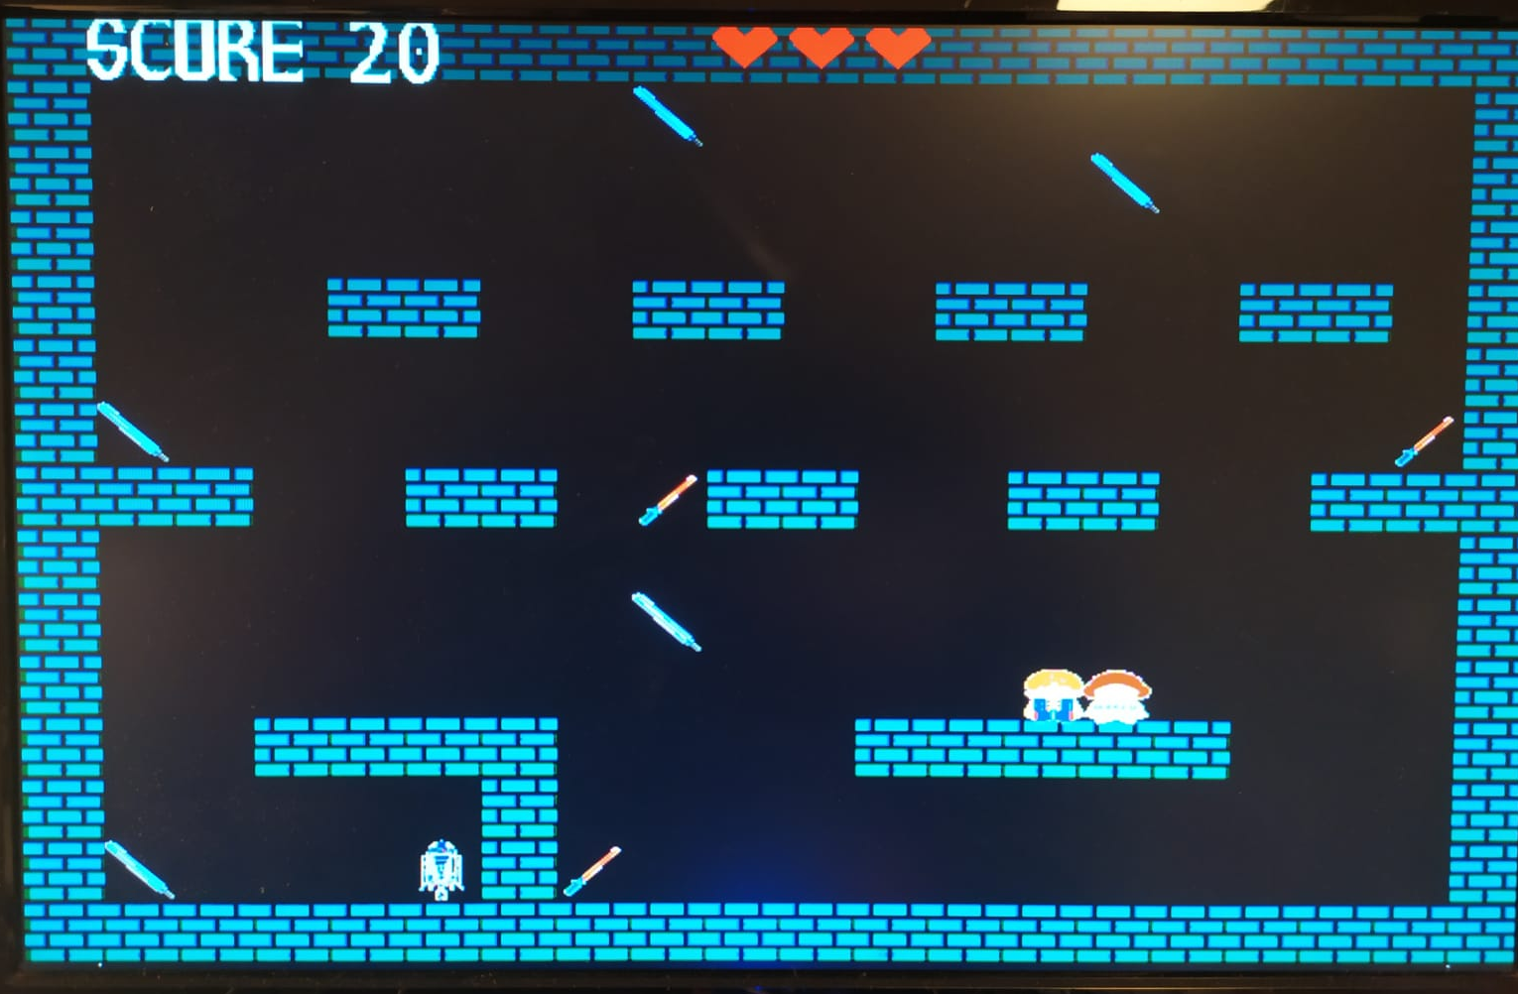
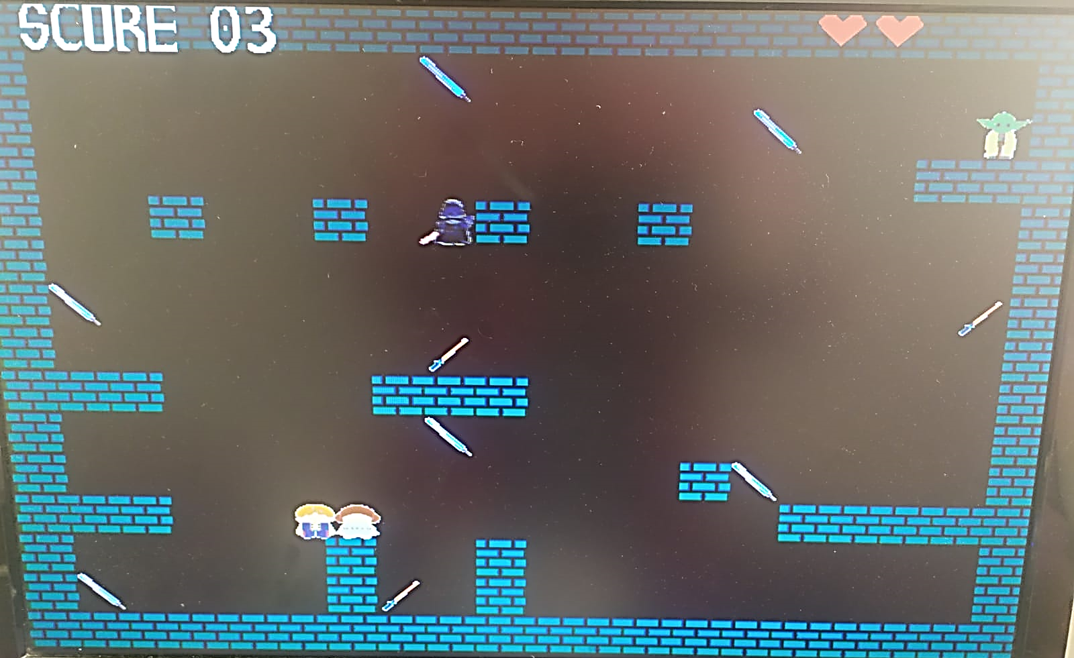
ואיך זה נראה:

Slide 5
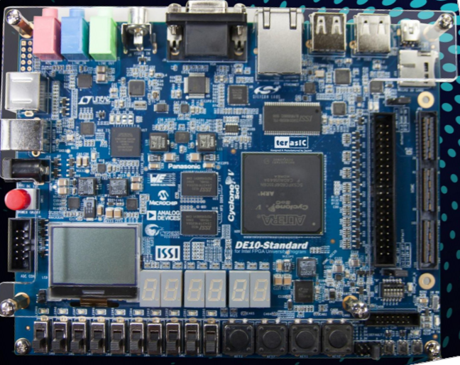

הוראות הפעלה
המשתמש משחק בדמות השחקן באמצעות הלחצים על הכרטיס:
Reset – כפתור המאפשר לאתחל את המשחק בכל שלב בו
Right – כפתור לתנועה ימינה (בלחיצה רציפה)
Jump – כפתור המאפשר לשחקן לקפוץ (לחיצה-שחרור)
Left – כפתור לתנועה שמאלה (בלחיצה רציפה)

Slide 6
הוראות הפעלה
המשתמש משחק בדמות השחקן באמצעות הלחצים על הכרטיס:
על השחקן לאסוף כמה שיותר יהלומים תוך התחמקות מהתנגשות באויבים/פצצות. התנגשות כזו תעלה לשחקן בחיים.
מעבר רמה יתרחש בהגעה של השחקן לדלת היציאה מרמה (ללא תלות במספר היהלומים שהוא אסף)
איך מפסידים? - נגמרו לשחקן החיים – שלושה חיים או התנגשות באויב הנע - נגמר הזמן בטיימר למעבר הרמה
איך מנצחים? ניצחון במשחק מחייב מעבר כלל רמות המשחק
ניקוד – איסוף יהלומים מקנה לשחקן נק' שמוצגות על המסך

Slide 7
Keys
Player logic
player
draw
score logic
score draw
VGA
Diamonds logic
Diamonds draw
MUX
sound
maze logic
maze draw
door logic
door draw
ארכיטטורת הקוד – סכימת מלבנים
Sound MUX
life logic
hearts draw
Game controller
אמון על זיהוי ועדכון התנגשות השחקן עם רכיבים
State machine
אמון על זיהוי ועדכון מעבר בין שלבי משחק
bombs logic
bombs draw
Background

Slide 8
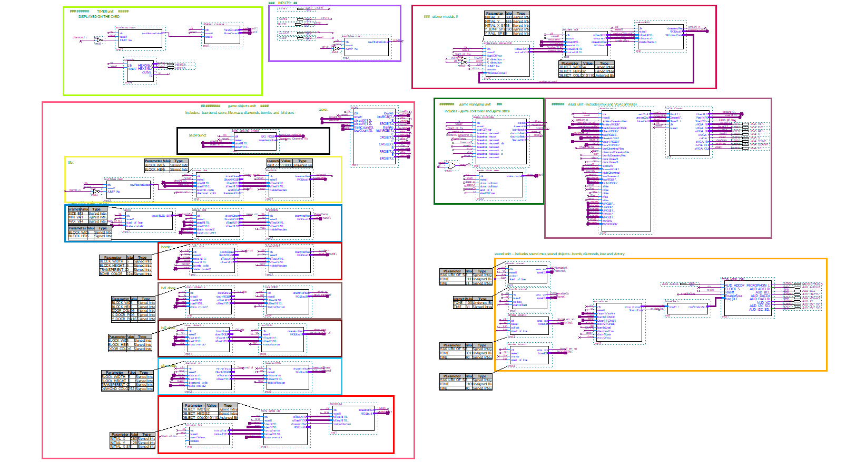
שרטוט היררכיה עליונה
timer
player
inputs
Game objects unit
Control unit
mux unit
sound unit

Slide 9
מימוש לדוג' של זוג מודולים מרכזיים:
Keys
Player logic
player
draw
score logic
score draw
VGA
Diamonds logic
Diamonds draw
MUX
sound
maze logic
maze draw
door logic
door draw
ארכיטטורת הקוד – סכימת מלבנים
Sound MUX
life logic
hearts draw
Game controller
אמון על זיהוי ועדכון התנגשות השחקן עם רכיבים
State machine
אמון על זיהוי ועדכון מעבר בין שלבי משחק
bombs logic
bombs draw
Background

Slide 10
Score_object :
מטרת הרכיב : להראות הניקוד שאסף השחקן עד עכשיו במשחק , ובנוסף להראות את החיים של השחקן , ושולח סיגנל במידה ו נגמרו החיים של השחקן .
כניסות : clk , resetN , bomb_coll, diamond_coll
יציאות : endOfLife , blockDrawRequest,pixelX , pixelY,BlockRGB
אלגוריתם קצר :
מאתחל החיים ל 3 והניקוד ל 0 בתחילת המשחק
אם הוא מקבל diamond_coll אז הוא מעלה את ה score ב 1
אם הוא מקבל bomb_coll אז הוא מריד את החיים ב 1
אם החיים שנשארו הם 0 , אזי הוא שולח סיגנל endOfLife ל מכונת המצבים כדי לגמור את המשחק בהפסד

Slide 11
שימוש ב signalTap :
בהתחלה שמנו לב שאם אנחנו פוגעים בפצצה אנו מאבדים שני לבבות במקום אחד , השתמשנו ב signalTap כדי להבין מה הסיבה , ושמנו לב שכאשר פוגעים בפצצה נוצר פולס boomb_coll ארוך מדי ולכן הוא מתייחס אליו כאילו שפגע פעמיים ברציפות .
תקנו את זה על ידי המרת אות הכניסה לאות שמוציא פולס בעלייה בערך שלו במקום סיגנל רציף.

Slide 12
מימוש לדוג' של זוג מודולים מרכזיים:
Keys
Player logic
player
draw
score logic
score draw
VGA
Diamonds logic
Diamonds draw
MUX
sound
maze logic
maze draw
door logic
door draw
ארכיטטורת הקוד – סכימת מלבנים
Sound MUX
life logic
hearts draw
Game controller
אמון על זיהוי ועדכון התנגשות השחקן עם רכיבים
State machine
אמון על זיהוי ועדכון מעבר בין שלבי משחק
bombs logic
bombs draw
Background

Slide 13
מכונת המצבים:
מטרת הרכיב – לזהות את השלב בו נמצאים במשחק ולעדכן את שאר הרכיבים (כולל "שלב" ניצחון/הפסד)
כניסות – door_collision_01, door_collision_02, end_of_life, reset, clk
יציאות – state_code – יציאה שמגדירה את השלב בו המשחק נמצא [0 – רמה ראשונה, 1 – רמה שניה, 2 – ניצחון, 3 – הפסד
resetN=0
End_of_life=1
Reset
Lvl_1
Lvl_2
Win
Lose
clk=1
d_col01 =1
d_col02 =1
End_of_life=1
מצב התחלתי: עדכון יציאות: state_code = 0
רמה 1: עדכון יציאות: state_code = 0
רמה 2: עדכון יציאות: state_code = 1
מצב ניצחון: עדכון יציאות: state_code = 2
מצב הפסד: עדכון יציאות: state_code = 3

Slide 14
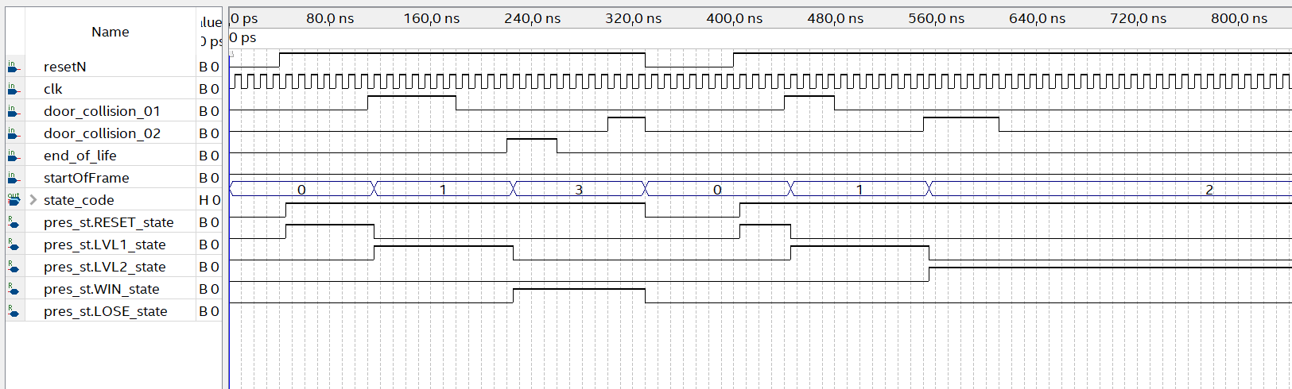
מכונת המצבים – שימוש בסימולציה:
Reset פעיל ולכן state_code = 0
השחקן מגיע לדלת היציאה של הרמה הראשונה. מעבר לרמה השניה state_code = 1
אובדן כל החיים! נגמר המשחק! state_code = 3
Reset פעיל ולכן state_code = 0
השחקן מגיע לדלת היציאה של הרמה הראשונה. מעבר לרמה השניה state_code = 1
השחקן מגיע לדלת היציאה של הרמה השניה. מעבר לניצחון state_code = 2
Reset כבוי, רמה ראשונה: state_code = 0
Reset כבוי, רמה ראשונה: state_code = 0

Slide 15
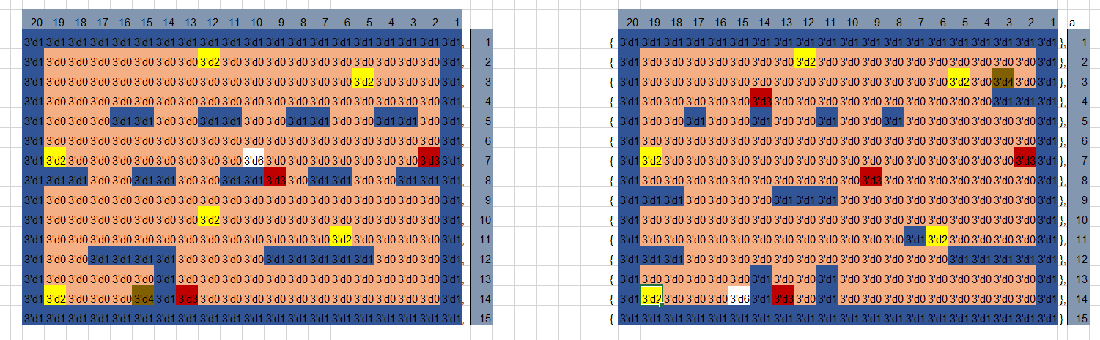
עזרים מיוחדים:
במהלך תכנון המשחק בנינו מטריצה שמדמה את המבוך בכל שלב ושלב כך שלכל רכיב מס' המזהה אותו ואת מיקומו על המסך. על מנת לתכנן את הרמות בצורה נוחה וכן לשמור על מעקב מסודר בניהול הרמות שלנו נעזרנו באקסל תכנון מבוכים:

Slide 16
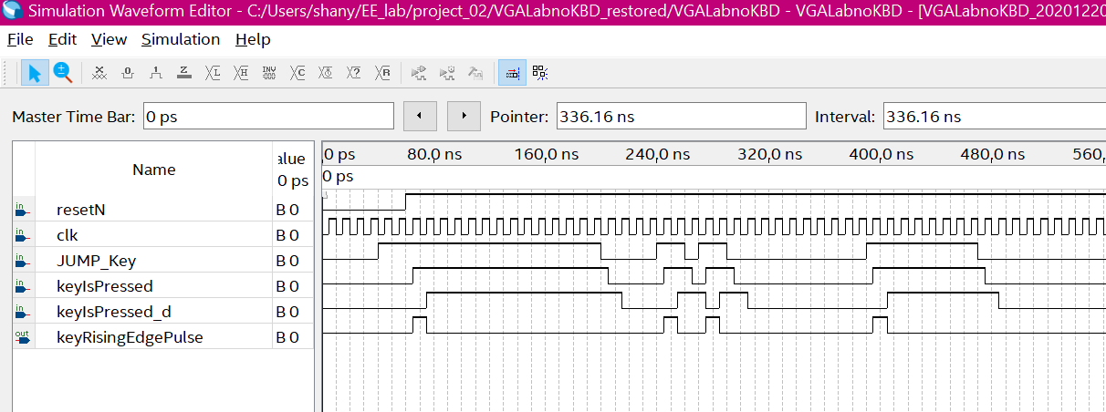
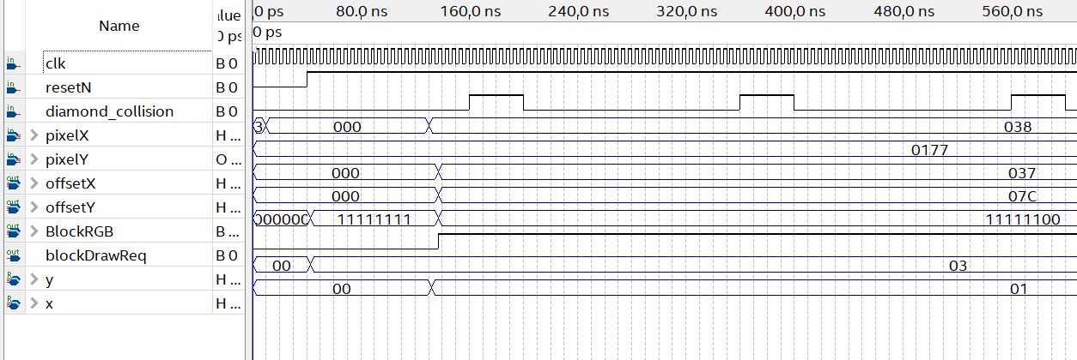
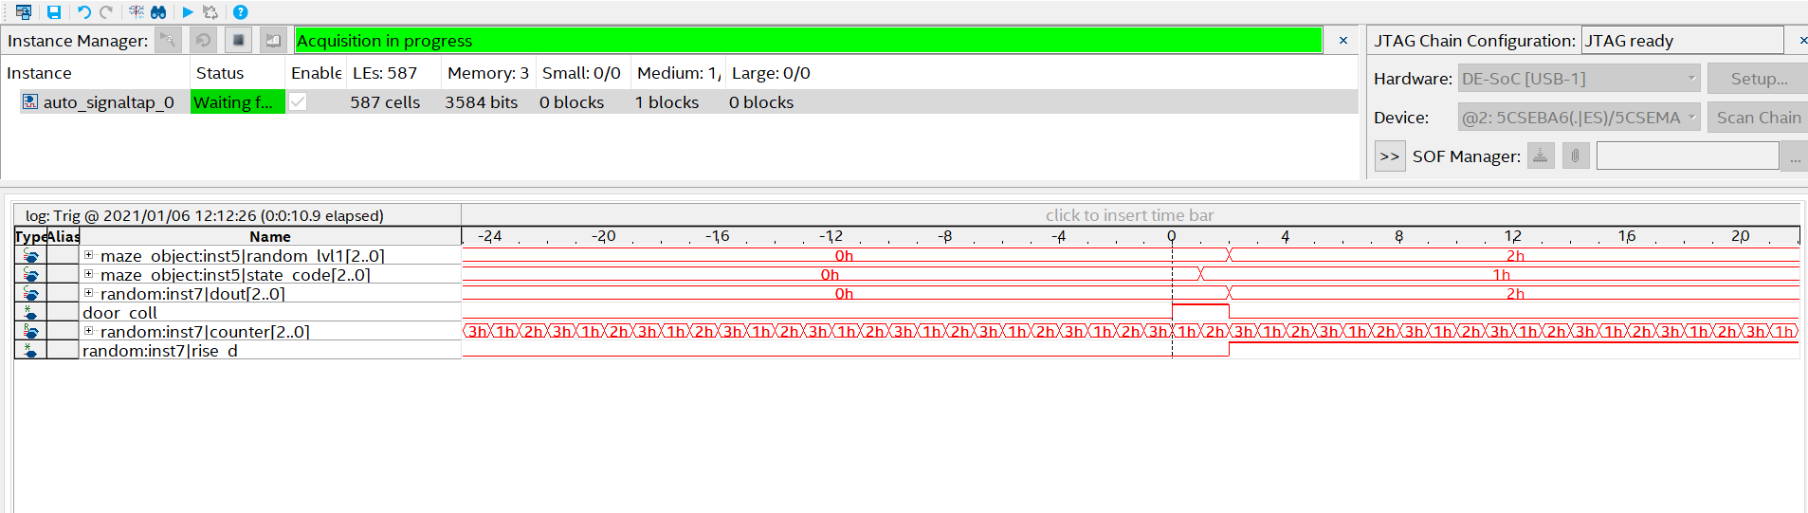
מסקנות וסיכום:
מה למדנו:
איך לתכנת ב-system verilog
יתכן שבעיקר למדנו איך לדבג! אין שני לשימוש בסימולציות ובסיגנל טאפים כדי להבין ולפתור בעיות
לעבוד מסודר ולתעד כל שלב
מתחילת הפרויקט להחזיק דיאגרמה כללית שלו
לתכנן קוד גמיש שניתן בקלות לערוך ולהתאים למימושים נוספים

Slide 17
תודה רבה!
שאלות?

